Slide 1
My First Android App: iSTEP
--By Shengli

Slide 2
Node.js
Node.js installation
Windows Installer: the simplest way
Package Manager: Chocolatey/Scoop
Zip package:
https://www.jianshu.com/p/b0f97e20283f

Slide 3
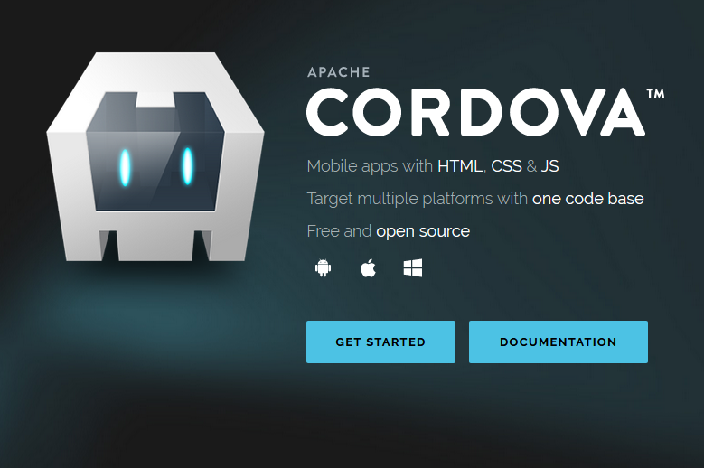
Cordova
https://cordova.apache.org/

Slide 4
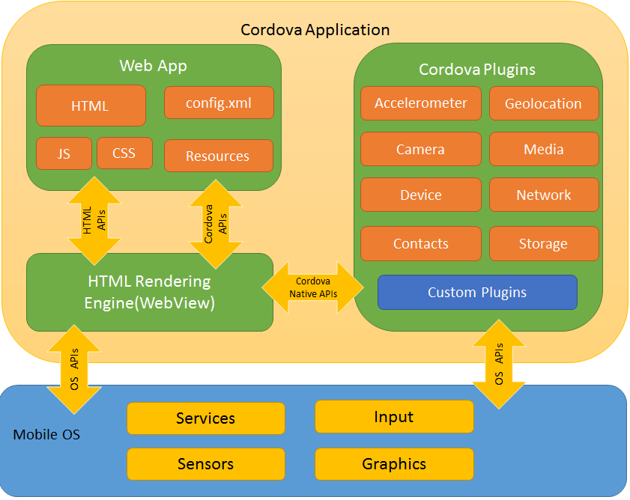
Cordova – Architecture

Slide 5
Angular Material
https://material.angular.io/

Slide 6
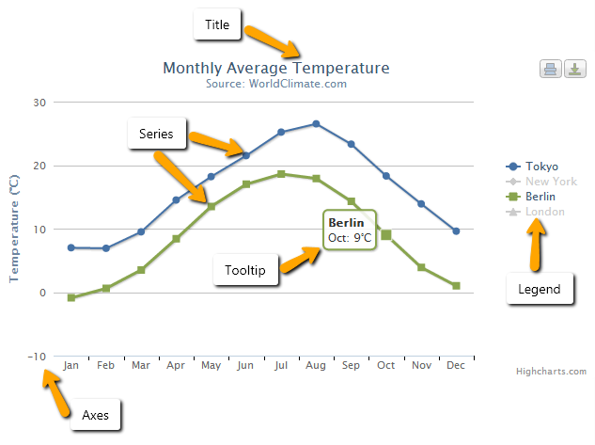
Highcharts
https://www.highcharts.com/products/highcharts/

Slide 7
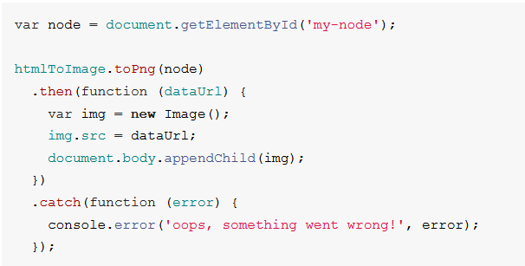
Html to Image
https://www.npmjs.com/package/html-to-image

Slide 8

社交App架构

Slide 9
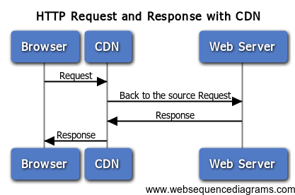
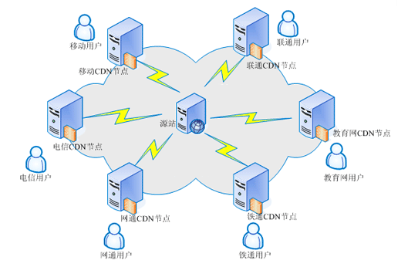
CDN

Slide 10
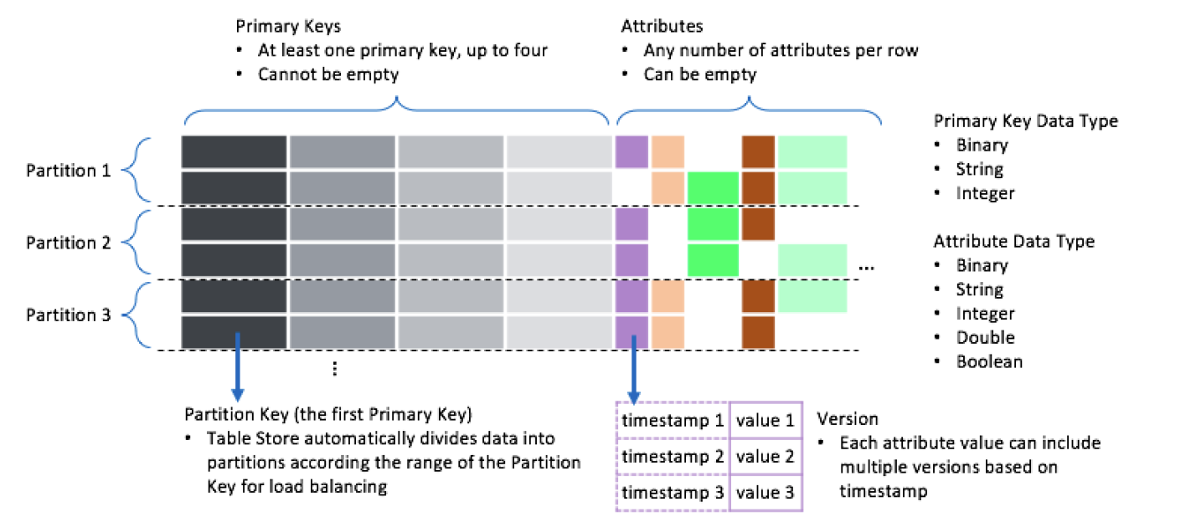
Wide Column模型

Slide 11
Data API
PutRow：新插入一行，如果存在相同行，则覆盖。
UpdateRow：更新一行，可增加、删除一行中的属性列，或者更新已经存在的属性列的值。如果该行 不存在，则新插入一行。
DeleteRow：删除一行。
BatchWriteRow：批量更新多张表的多行数据。
GetRow：读取一行数据。
GetRange：范围扫描数据，可正序扫描或者逆序扫描。
BatchGetRow：批量查询多张表的多行数据。

Slide 12
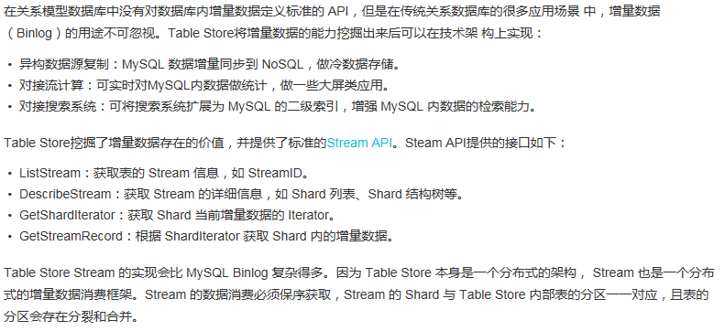
Stream API

Slide 13
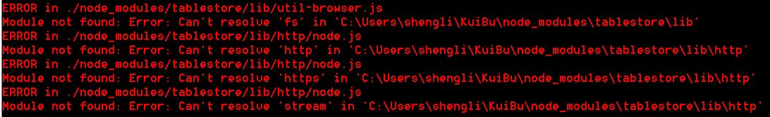
Issue for ‘npm install tablestore’

Slide 14
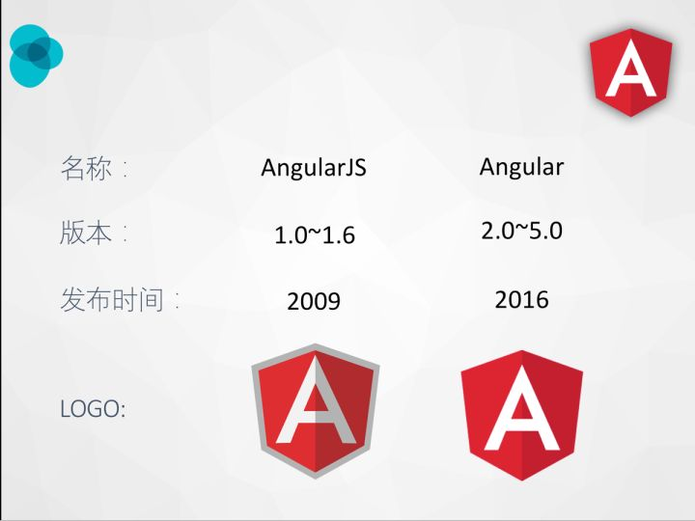
Node.js & Angular & AngularJS
Node.js 是一个让 JavaScript 运行在服务端的开发平台
Angular
One framework.
Mobile & desktop.

Slide 15
Tablestore SDK
For browser
SetUP
git clone https://github.com/aliyun/aliyun-tablestore-nodejs-sdk.git
cd aliyun-tablestore-nodejs-sdk
npm install
bower install
npm install -g browserify
Build
browserify browser.js > tablestore-js-sdk.js
Compression
uglifyjs tablestore-js-sdk.js -o tablestore-js-sdk.min.js
Usage
STS Token
Sample Code…
Notes:
Javascript
var stsTokenClient = new TableStore.Client({
accessKeyId: "sts token 中的 accessKeyId",
secretAccessKey: "sts token 中的 secretAccessKey",
stsToken: "sts token 中的 securityToken",
endpoint: ' <your endpoint>',
instancename: '<your instance name>'});

